Slide 1
Problem 5 관계 정리
문법 제공
imp-syntax.maude
imp-examples.maude
상태 구조 제공
테스트 케이스 제공
problem5.maude
imp-syntax가 언어의 문법 뼈대를 정의함.
imp-examples가 그 문법을 가져와서 테스트용 소스 코드를 생성함.
problem5가 이 두 파일을 모두 로드해서 실제 실행 규칙(SOS)을 정의하고 검증하는 구조임.

Slide 2
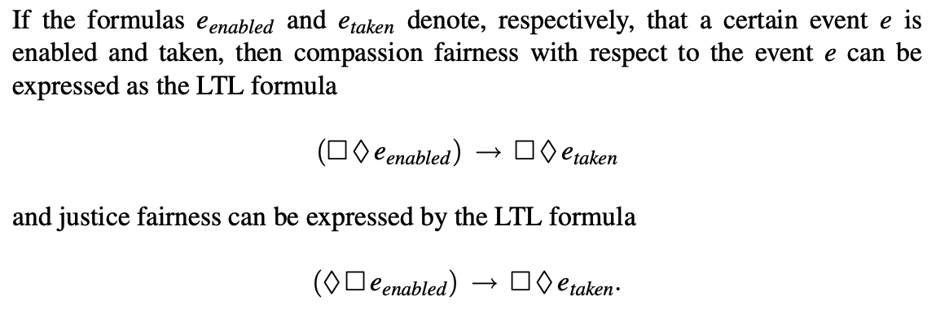

Problem 6-3 질문
counter example 발생
fairness 속성 둘 다 counter example 발생하는데,
대체 왜일까요 .. ㅠㅠ

Slide 3
Problem 6 관계 정리
imp-syntax.maude
k-prelude.maude
imp-strictness.maude
imp-examples.maude
imp-semantics.maude
model-checker
problem6.maude
  syntax, prelude, strictness 파일들이 문법과 heating/cooling rules, K 프레임워크의 기초 구조를
  정의함.
  위의 정의들을 바탕으로 imp-semantics가 K Rules를 구현하고, model-checker가 검증 도구를 준비함.
  마지막으로 problem6.maude가 이 의미론과 모델 체커를 모두 로드하여 검증함.

Slide 4
Problem 7 관계 정리
imp-example.maude
imp-syntax.maude
imp-strictness.maude
imp#-examples.maude
imp#-syntax.maude
imp#-strictness.maude
imp-semantics.maude
problem7.maude
  imp#-syntax와 imp#-strictness가 기존 IMP 정의를 상속받아 배열, 함수 등의 문법을 확장
  imp-semantics를 로드하여 산술 연산 및 제어 흐름에 대한 기본 K Rules를 그대로 재사용
  마지막으로 problem7.maude가 이를 통합하고, 메모리와 호출 스택을 포함한 실행 환경을 정의하여 최종 구현

Slide 5
temp.maude

